Slide 1
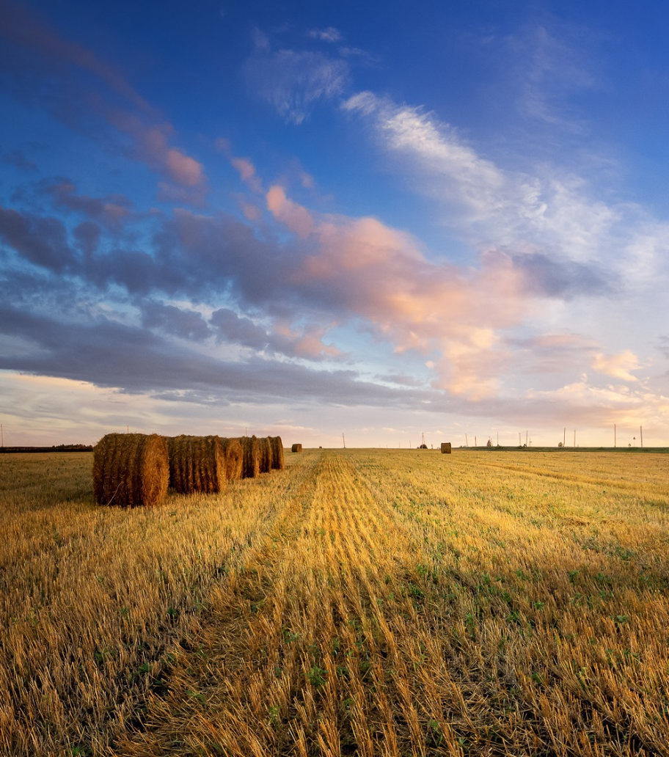
Аналитическая справка
об уровне развития инфраструктуры предоставления финансовых услуг
на территории ЧУВАШСКОЙ РЕСПУБЛИКИ
по состоянию на 01.01.2022
2022

Slide 2

ИНФРАСТРУКТУРА ПРЕДОСТАВЛЕНИЯ ФИНАНСОВЫХ УСЛУГ В ЧУВАШСКОЙ РЕСПУБЛИКЕ
Площадь Чувашской Республики – 18 343 км², протяженность – 190 км.
Традиционные форматы
239
подразделений кредитных организаций (КО), включая передвижные пункты кассовых операций
64
подразделения страховых организаций
297
подразделений микрофинансовых организаций (МФО), кредитных потребительских кооперативов (КПК), сельскохозяйственных потребительских кооперативов (СКПК)
Облегченные форматы
267
точек с сервисом кэшаут (выдача наличных денег держателям платежных карт в торгово-сервисных предприятиях с использованием POS-терминалов)
303
отделения АО «Почта России» с услугами АО «Почта Банк»

Slide 3
Платежная инфраструктура
1 237
банкоматов КО и банковских платежных агентов (БПА) с функцией выдачи и/или приема наличных денег с использованием платежных карт
681
банкомат КО и БПА с функцией приема наличных денег без использования платежных карт
27 363
электронных терминалов, установленных в организациях торговли (услуг)
(POS-терминалов)
694
кассы БПА
362
отделения АО «Почта России»

Slide 4
Распределение населенных пунктов Чувашской Республики* по уровню развития доступности финансовых услуг
На 01.01.2022 по методике Банка России проведена оценка каждого населенного пункта (далее - н.п.) с учетом наличия (отсутствия) подразделений КО, МФО, КПК, СКПК, страховых организаций, платежной инфраструктуры, подразделений почтовой связи, сети Интернет и транспортной доступности н.п. до ближайшего подразделения банка
%
от общего количества н.п.
низкий уровень ФД
!
136 н.п.
10% н.п.
более 29 тыс. жителей
Фокус деятельности рабочей группы - сельская местность
* здесь и далее в расчет включены населенные пункты с численностью населения 50 человек и более.

Slide 5
Муниципальные образования региона, нуждающиеся в повышении доступности финансовых услуг
N п.п. | Муниципальное образование | Количество н.п. с низким уровнем ФД, шт. | Численность населения в н.п. с низким уровнем ФД, чел.
1 | Городской округ город Чебоксары | 2 | 7 473
2 | Моргаушский муниципальный район | 30 | 4 211
3 | Чебоксарский муниципальный район | 21 | 3 452
4 | Цивильский муниципальный район | 14 | 2 560
5 | Канашский муниципальный район | 13 | 2 445
6 | Красночетайский муниципальный район | 14 | 2 375
7 | Вурнарский муниципальный район | 9 | 1 916
8 | Мариинско-Посадский муниципальный район | 9 | 1 497
9 | Ибресинский муниципальный район | 3 | 804
10 | Аликовский муниципальный район | 5 | 673
11 | Ядринский муниципальный район | 3 | 383
12 | Городской округ город Новочебоксарск | 1 | 310
13 | Красноармейский муниципальный округ | 4 | 253
14 | Яльчикский муниципальный район | 1 | 246
15 | Шумерлинский муниципальный округ | 2 | 213
16 | Козловский муниципальный район | 2 | 193
17 | Янтиковский муниципальный район | 1 | 118
18 | Алатырский муниципальный район | 1 | 55
19 | Порецкий муниципальный район | 1 | 50
Отмечены пилотные муниципальные образования региона, которые были выбраны в 2021 году по итогам предварительного анализа

Slide 6

НАСЕЛЕННЫЕ ПУНКТЫ С УРОВНЕМ ФИНАНСОВОЙ ДОСТУПНОСТИ ОТ 46 ДО 65%
(СРЕДНИЙ УРОВЕНЬ)
N п.п. | Муниципальное образование | Количество н.п. без инфраструктуры, шт. | Численность населения в н.п. без инфраструктуры, чел.
1 | Моргаушский муниципальный район | 50 | 5 343
2 | Чебоксарский муниципальный район | 40 | 4 779
3 | Цивильский муниципальный район | 44 | 4 032
4 | Аликовский муниципальный район | 37 | 4 024
5 | Вурнарский муниципальный район | 31 | 3 959
6 | Ядринский муниципальный район | 37 | 3 777
7 | Яльчикский муниципальный район | 14 | 2 865
8 | Канашский муниципальный район | 22 | 2 683
9 | Красноармейский муниципальный округ | 27 | 2 485
10 | Ибресинский муниципальный район | 15 | 2 014
11 | Урмарский муниципальный район | 13 | 1 909
12 | Мариинско-Посадский муниципальный район | 19 | 1 859
13 | Козловский муниципальный район | 19 | 1 782
14 | Комсомольский муниципальный район | 12 | 1 666
15 | Шемуршинский муниципальный район | 7 | 1 494
16 | Батыревский муниципальный район | 9 | 1 283
17 | Шумерлинский муниципальный округ | 12 | 1 194
18 | Красночетайский муниципальный район | 7 | 779
19 | Янтиковский муниципальный район | 2 | 778
20 | Порецкий муниципальный район | 6 | 541
21 | Алатырский муниципальный район | 3 | 407
 | ИТОГО | 426 | 49 653
904 н.п.
с численностью выше 50 чел.
64% н.п.
более 171 тыс.
жителей
средний уровень ФД
из них:
!
В 426 н.п. (более 49 тыс. жителей)
отсутствует инфраструктура для оказания финансовых услуг*
.
* уровень финансовой доступности в данных населенных пунктах составляет 50% и обеспечен наличием доступа к сети Интернет и транспортной доступности (расстояние от н.п. до ближайшего подразделения банка менее 30 минут)

Slide 7

Аналитическая справка об уровне развития инфраструктуры предоставления финансовых услуг на территории Чувашской Республики по состоянию на 01.01.2022
7
Участники рабочей группы
Вопросы повышения финансовой доступности на отдаленных, малонаселенных и труднодоступных территориях Чувашской Республики рассматриваются Рабочей группой по развитию финансового рынка в Чувашской Республике (создана во исполнение распоряжения Главы Чувашской Республики от 08.08.2019 № 317-рг)
Руководитель рабочей группы – М.Г. Ноздряков, Первый заместитель Председателя Кабинета Министров Чувашской Республики – министр финансов Чувашской Республики
Министерство финансов Чувашской Республики
Отделение-НБ Чувашская Республика Волго-Вятского ГУ Банка России
Министерство строительства, архитектуры и жилищно-коммунального хозяйства Чувашской Республики
Министерство образования и молодежной политики Чувашской Республики
Министерство промышленности и энергетики Чувашской Республики
Министерство сельского хозяйства Чувашской Республики
Министерство труда и социальной защиты Чувашской Республики
Министерство цифрового развития, информационной политики и массовых коммуникаций Чувашской Республики
Министерство экономического развития и имущественных отношений Чувашской Республики
Управление Федеральной антимонопольной службы по Чувашской Республике – Чувашии
Союз "Торгово-промышленная палата Чувашской Республики"
СДЕЛАНО
Утвержден План мероприятий по повышению финансовой доступности
в сельской местности и на отдаленных, малонаселенных и труднодоступных территориях Чувашской Республики на 2022 год
Определены пять пилотных муниципальных образований для проведения мероприятий в 2022 году
Утверждены дорожные карты по повышению финансовой доступности по каждому пилотному муниципальному образованию
Проведено два заседания рабочей группы
Главы пяти муниципальных образований приглашались на заседания рабочей группы

Slide 8


Аналитическая справка об уровне развития инфраструктуры предоставления финансовых услуг на территории
Чувашской Республики по состоянию на 01.01.2022
8
НАИБОЛЕЕ АКТУАЛЬНЫЕ ЗАДАЧИ НА 2022 ГОД
Сохранение необходимого количества точек доступа к финансовым услугам в сельской местности
(подразделений КО и банкоматов)
Развитие «облегченных» форматов обслуживания в сельской местности и на ОМТ
(расширение маршрутов передвижных пунктов кассовых операций и ассортимента платежных (банковских) услуг АО «Почта Банк» в почтовых отделениях, увеличение точек с сервисом кэшаут)
Мероприятия по повышению финансовой грамотности для населения и МСП (обучающие мероприятия, размещение информации на электронных ресурсах)
Реализация точечных мер в населенных пунктах с низким уровнем развития финансовой доступности

Slide 9
Контактные лица по вопросам финансовой доступности:
Голубых Юрий Николаевич – заместитель управляющего Отделением-НБ Чувашская Республика Волго-Вятского ГУ Банка России, телефон (8352) 39-12-05;
Ильин Игорь Зотикович – заведующий сектором платежных систем и расчетов Отделения-НБ Чувашская Республика Волго-Вятского ГУ Банка России, телефон (8352) 39-11-08, e-mail: ILINIZ@cbr.ru

